Slide 1
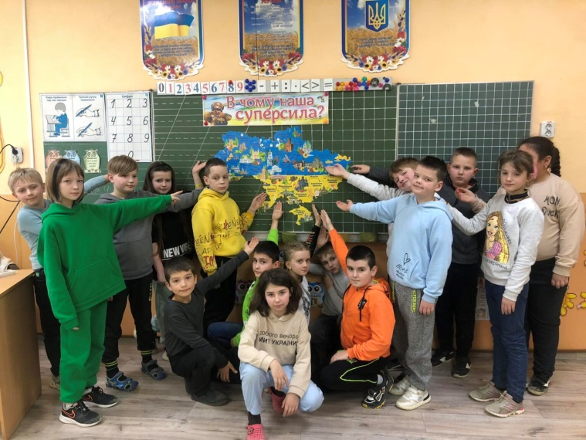

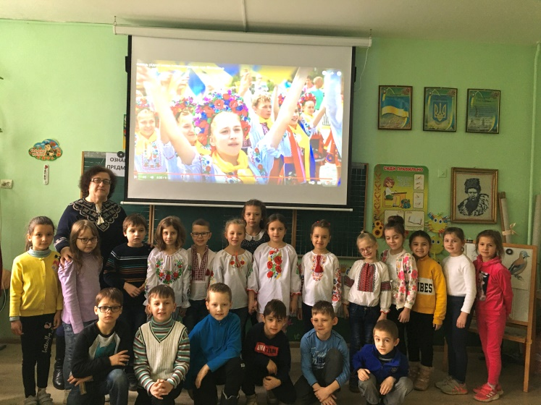
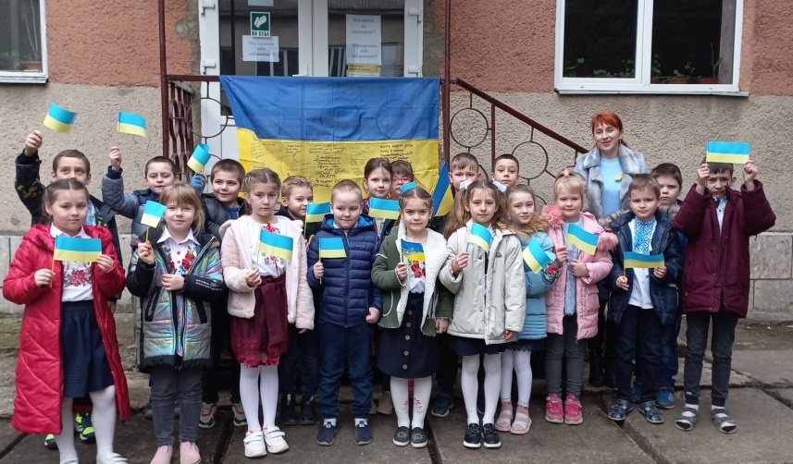
Завершився тиждень початкової школи в НВК «Гармонія». Він проходив під гаслом «Диво калинове, рідна наша мова!»
Учні розучували вірші про мову, розгадували ребуси та кросворди, малювали малюнки, збагачували свій словниковий запас новими словами.

Slide 2


У другому класі класний керівник Плоха О. Д., провела урок читання на якому учні вдосконалювали свої читацькі навички, розвивали вміння аналізувати прочитане, характеризувати поведінку героя.

Slide 3

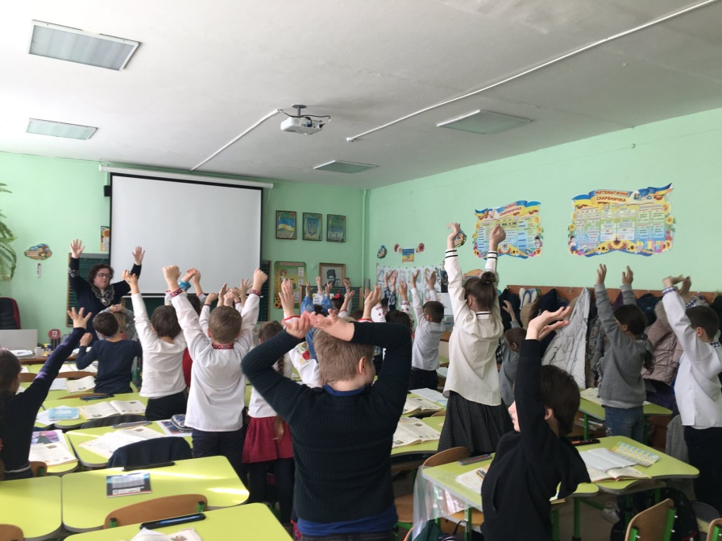
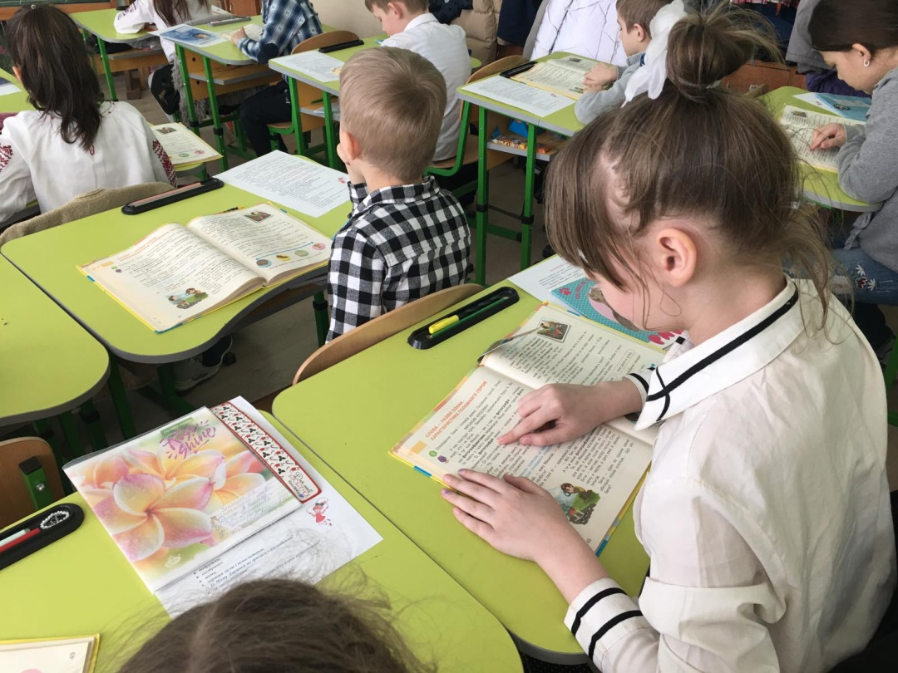
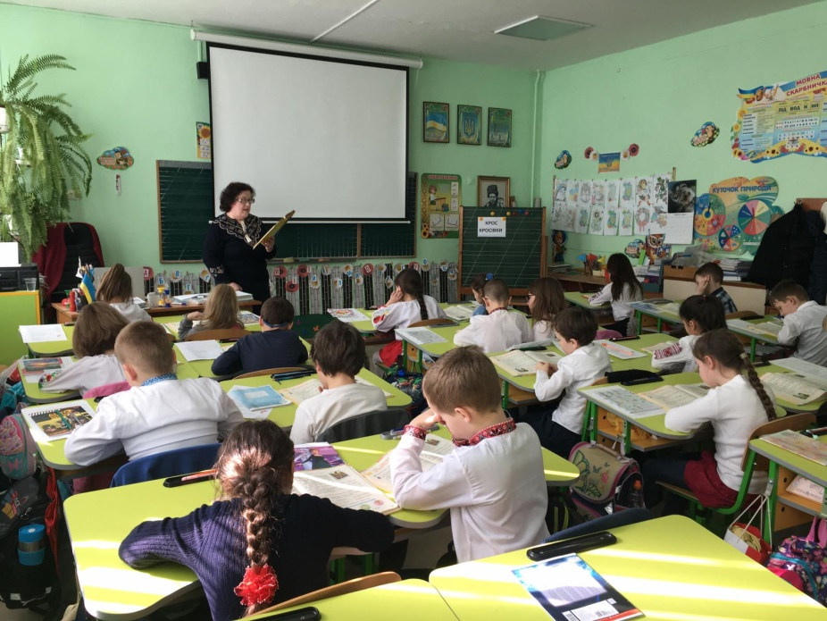
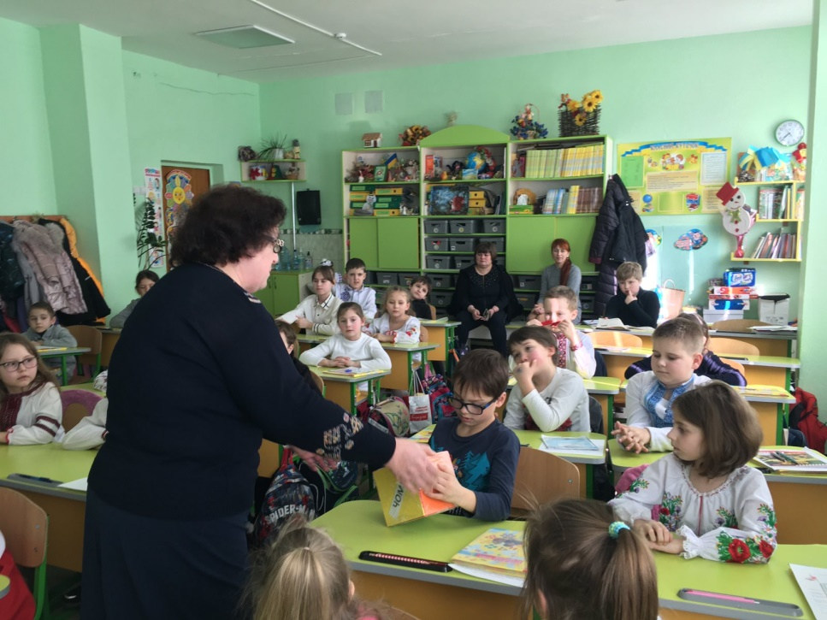

Slide 4

Жаба Н. І. провела нетрадиційний урок – урок української мови у дистанційній формі.
Учні ознайомилися зі значенням слів «герой», «захисник», «оборонець». Хвилиною мовчання вшанували героїв, що віддали своє життя за незалежність України.

Slide 5
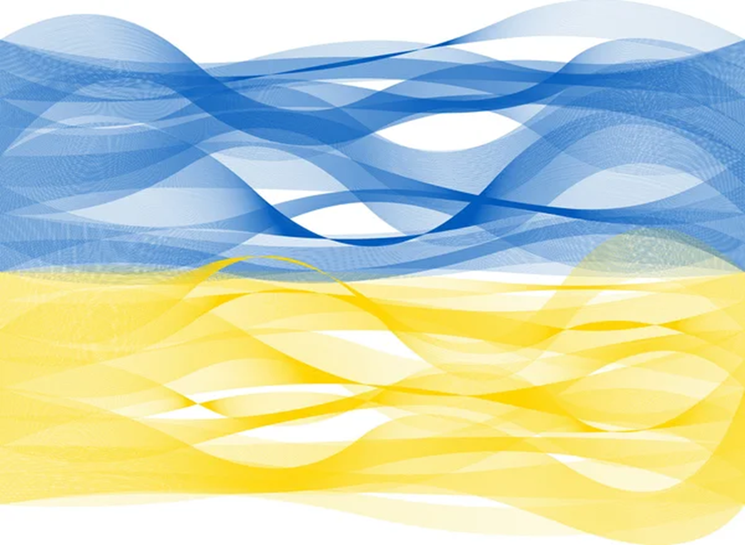
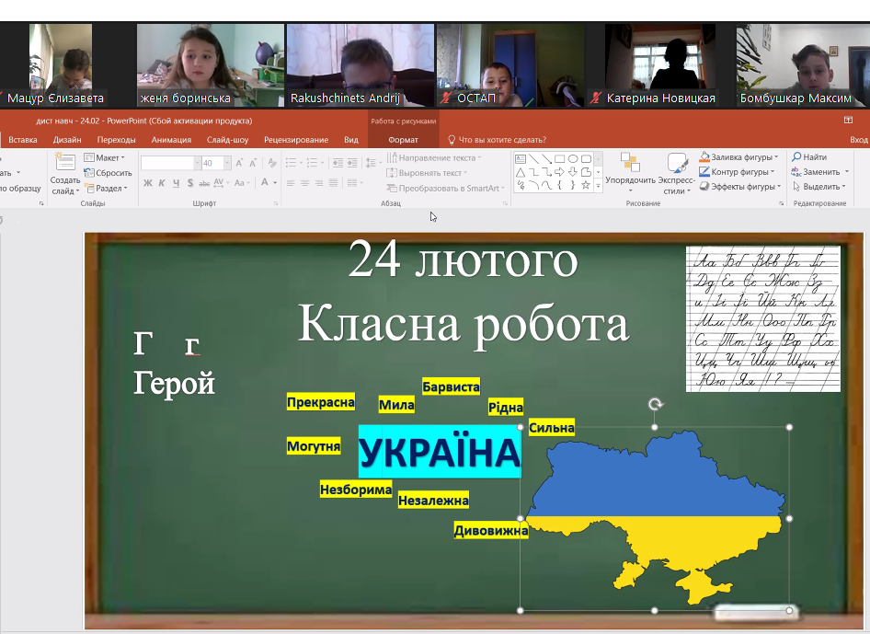
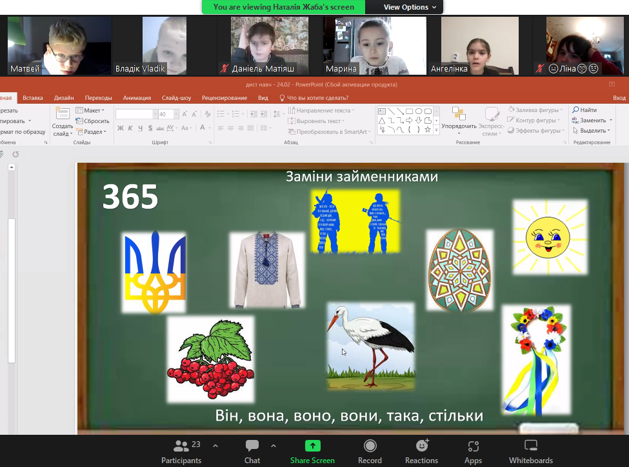
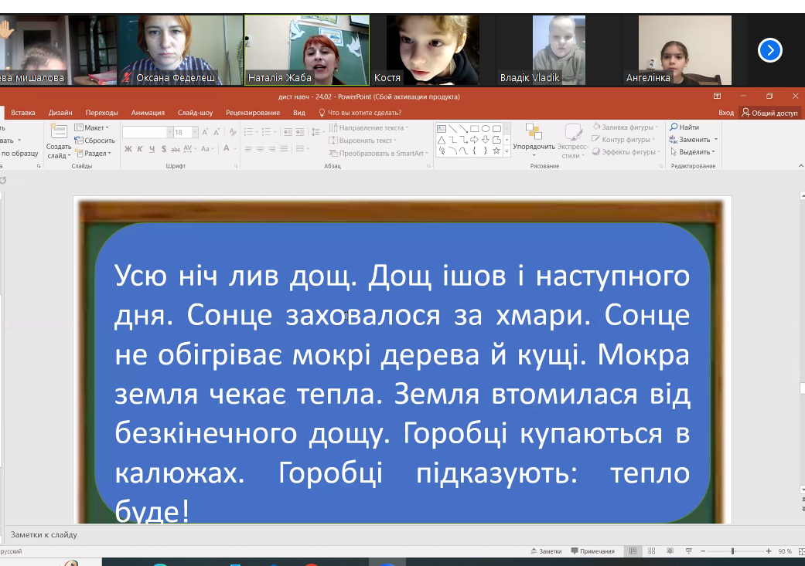
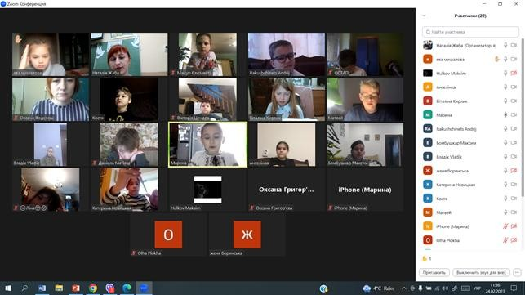

Slide 6



Вчитель четвертого класу
Бащак Т. Р. провела виховну годину на тему «Океаном рідної мови».
Школярі розгадували кросворди, складали з окремих частин речення прислів`я. Використовуючи Lego, провели жартівливу вікторину.

Slide 7

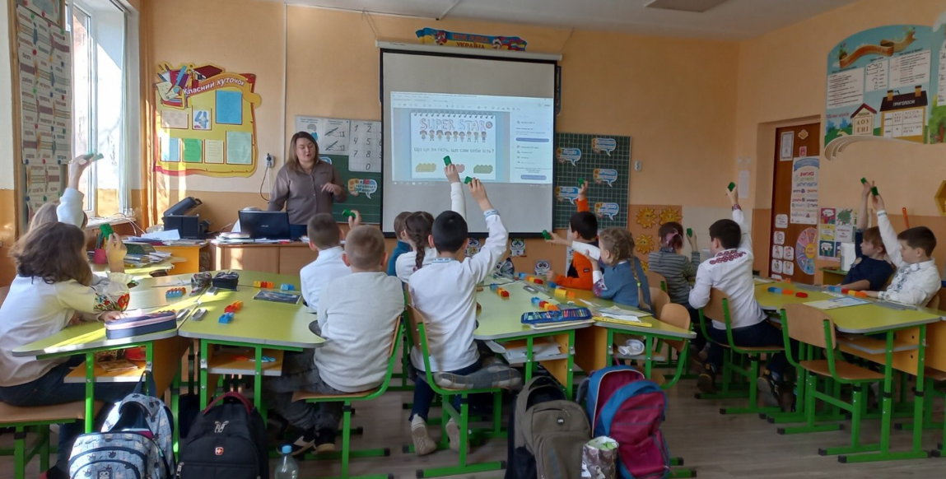
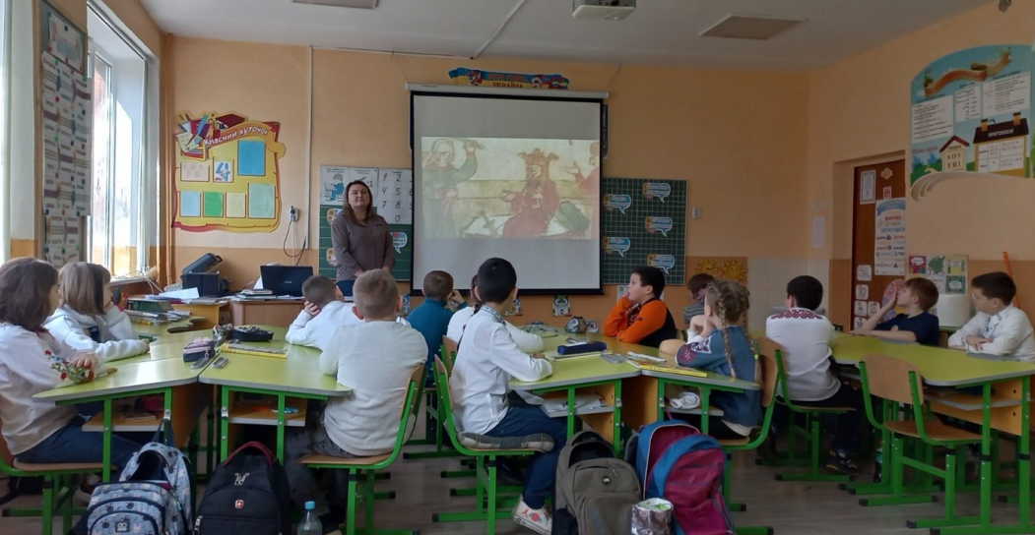
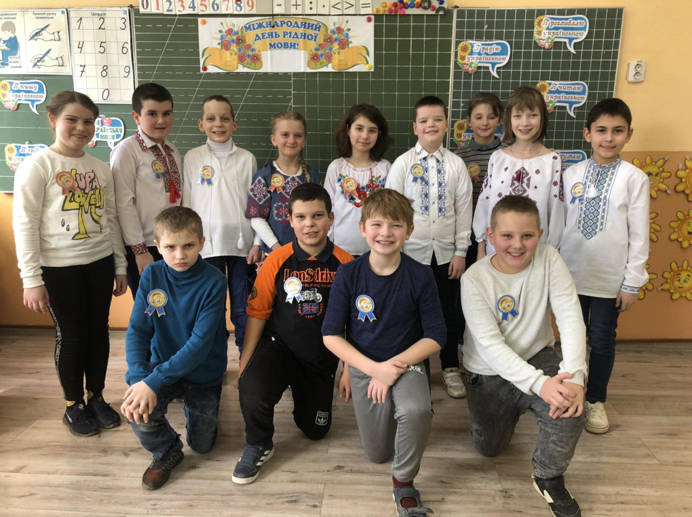
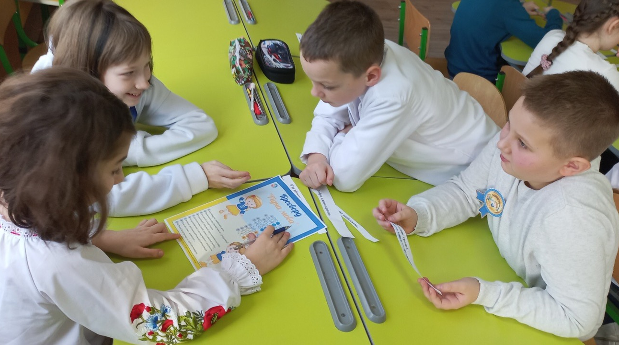

Slide 8

Мова – важлива ознака національної ідентичності, культури й історії народу. Бо, як писала Ліна Костенко: «Нації вмирають не від інфаркту. Спочатку їм відбирає мову…»
Наша мова не вмре, не загине!

